Slide 1


习题课
第十五讲
课程名称：概率论与数理统计
知识点编号：讨论题题解

Slide 2
第四章 内容回顾
（1）数学期望定义、计算、性质
（2）方差（均方差、标准差）定义、计算、性质
（3）协方差定义、计算、性质
（4）相关系数定义、计算、性质

Slide 3
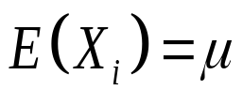
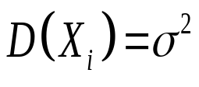
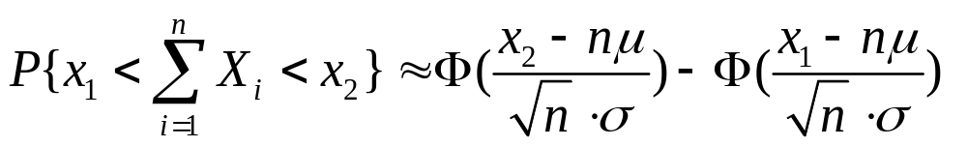
第五章 内容回顾
（1）独立同分布中心极限定理

Slide 4
第六章 内容回顾
（1）简单随机样本
（2）统计量（样本均值、样本方差）
（3）三大分布、构造定义、性质
（4）正态总体的统计量的分布

Slide 5
第七章 内容回顾
（1）矩估计
（2）最大似然估计
（3）估计量的评选标准
（4）置信区间（单侧置信区间）
（5）一个正态总体的均值与方差的置信区间
（6）两个正态总体的均值差与方差比的置信区间

Slide 6
第八章 内容回顾
（1）假设检验
（2）原假设、备择假设
（3）显著性水平
（4）第一类错误、第二类错误
（5）双边检验、单边检验
（6）拒绝域

Slide 7
题1 随机变量的数字特征
设随机变量 ，
它们的相关系数 ，
设
（1）求Z的数学期望和方差；
（2）求Ｘ与Ｚ的相关系数；

Slide 8
题1
设随机变量 ，
它们的相关系数 ，
设
解：（1）

Slide 9
题1
设随机变量 ，
它们的相关系数 ，
设
解：（2）先求协方差
故

Slide 10
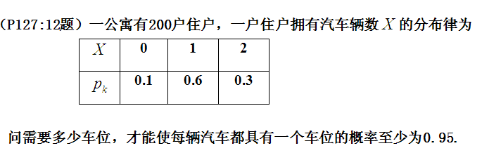
题2 中心极限定理

Slide 11
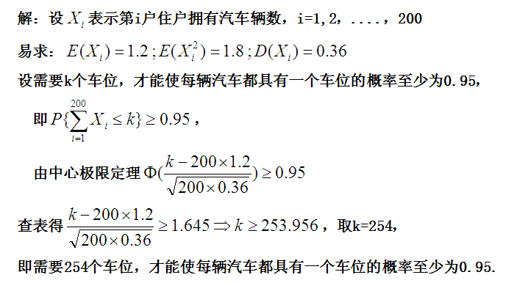
题2 中心极限定理

Slide 12
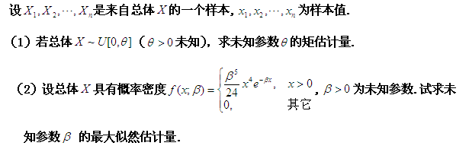
题3 点估计

Slide 13
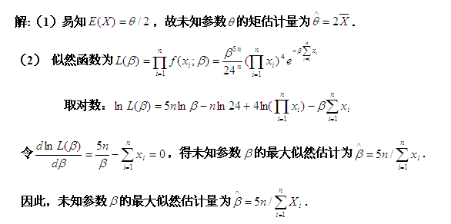
题3 点估计

Slide 14
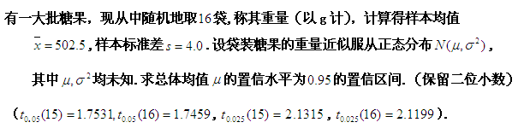
题4 置信区间

Slide 15
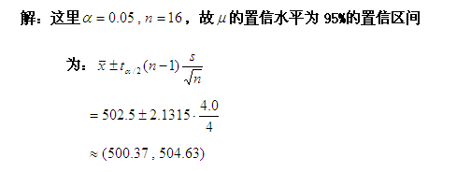
题4 置信区间 解

Slide 16
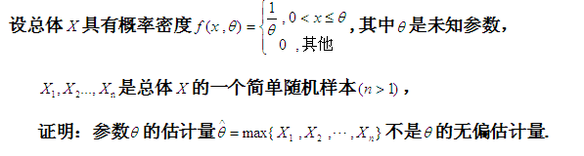
题5 估计量的评选标准

Slide 17
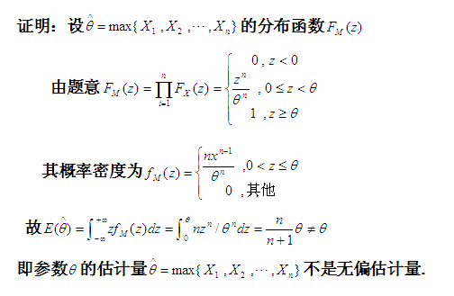
题5 估计量的评选标准

Slide 18
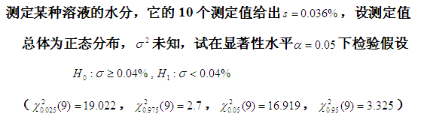
题6 假设检验

Slide 19
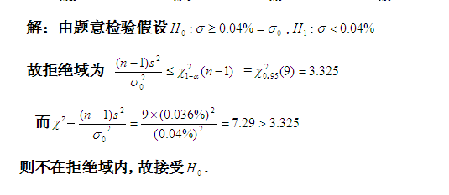
题6 假设检验

